Slide 1
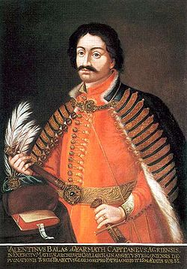
Balassi Bálint 1554−1594
wikipedia.org

Slide 2
Balassi Bálint 1554-ben, nemesi családban született, Zólyom várában. (Ez a vár ma már Szlovákiában van.) Apja Balassi János, költő, anyja Sulyok Anna. Bálint nevelője egy híres prédikátor és író, Bornemisza Péter volt. Bálint Nürbergben tanult, és valószínűleg volt Itáliában, Padovában is. A költő unokatestvérét, Dobó Krisztinát vette feleségül, de később elváltak.
wikipedia.org

Slide 3
Bálint házassága előtt sokáig szerelmes volt Losonczy Annába, akit verseiben Júliának nevez. Júliának azonban volt férje, ezért szerelmük évekig plátói volt. Mikor Balassi házassága tönkrement, meg akarta kérni Júlia kezét, de szerelme nem akart vele összeházasodni. Balassi katonának állt. A 15 éves háborúban megsebesült, 1594-ben pedig meghalt.
wikipedia.org

Slide 4
Mit jelent: nemesi család? Mit csinál a nevelő? Mit csinál a prédikátor? Mit jelent: plátói szerelem?
wikipedia.org

